Slide 1

R·五年级上册
公顷和平方千米

Slide 2
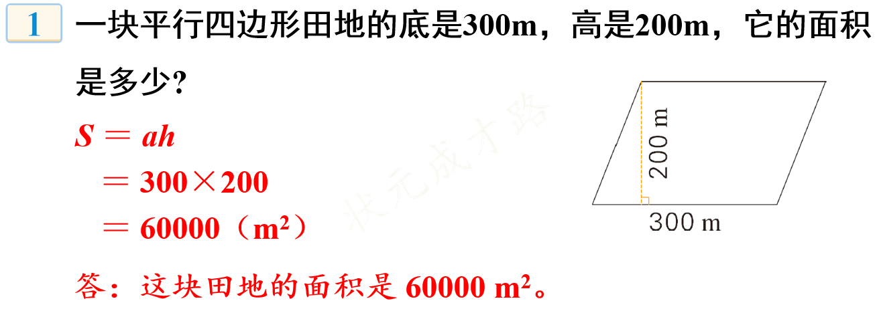
计量土地的面积，还可以用“公顷”作单位。

Slide 3
计量土地的面积，可以用“公顷”作单位。边长是 100 m 的正方形的面积是 1 公顷。
1公顷
100 m
1公顷 = 10000平方米
100 m

Slide 4
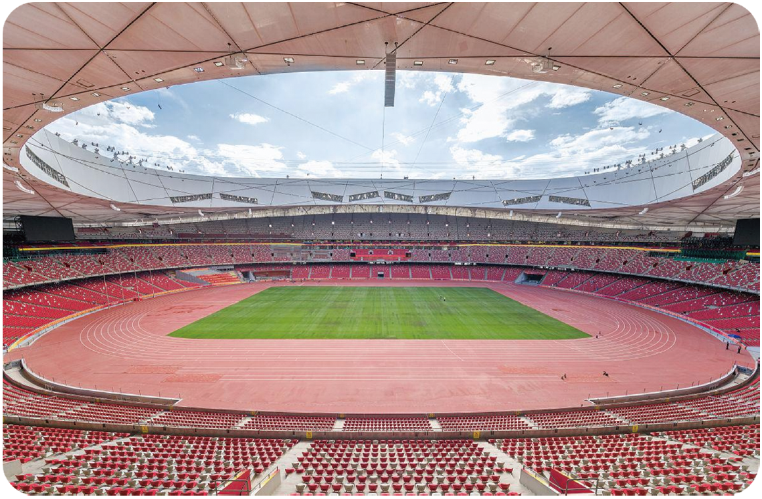
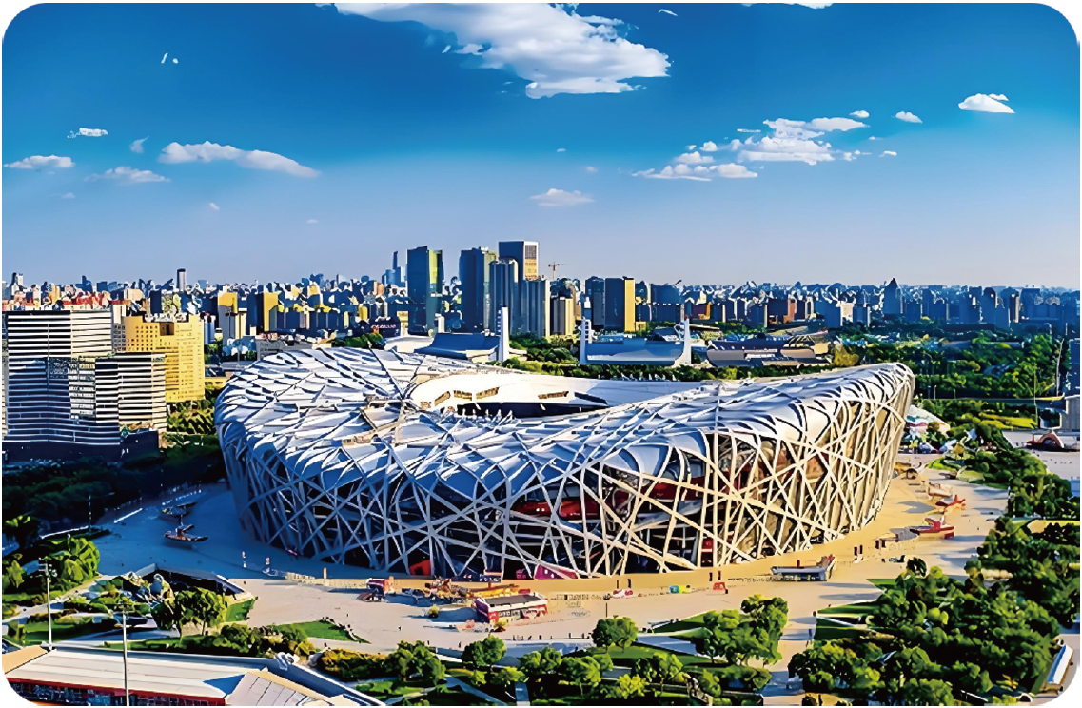
400m 跑道围起来的部分的面积大约是 1 公顷。
国家体育场（“鸟巢”）的占地面积约为 20 公顷。

Slide 5

[教材P75 试一试]
(1)
在操场上量出边长是 10 m 的正方形，看看它的面积有多大。( )个这么大的正方形的面积是 1 公顷。
100
(2)
例1中平行四边形田地的面积是 ( ) 公顷。
6

Slide 6
边长是 100 m 的正方形的面积是 1 公顷，那边长是 1 km 的正方形的面积是多少呢？
1000×1000 = 1000000(m²)
1 km²
1 km
1平方千米 = 1000000平方米 = 100公顷
1 km

Slide 7
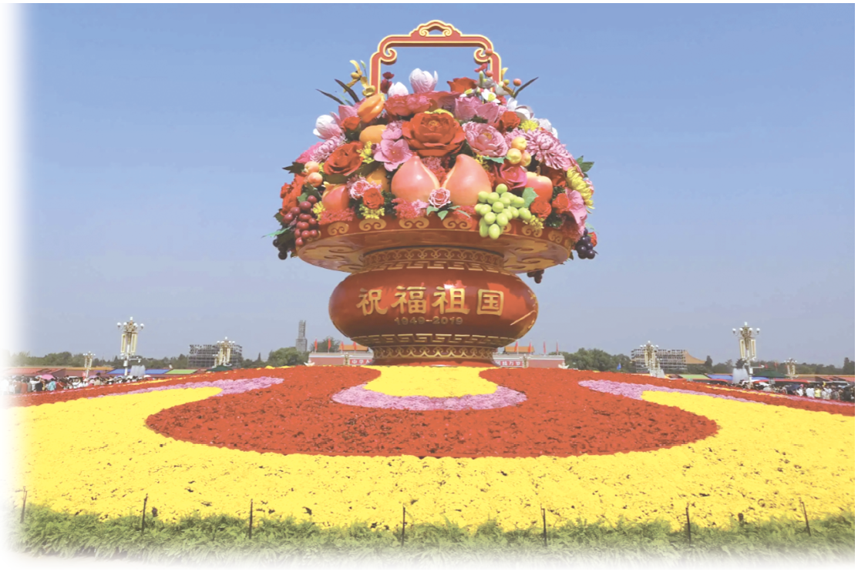
2 个天安门广场的面积大约是 1 km²

Slide 8
[教材P76 做一做 第2题]
一个长方形游泳池长 50 m，宽 25 m，多少个这样的游泳池的面积是 1 公顷？
1.
50×25 = 1250 (m²)
1 公顷 = 10000 平方米
10000÷1250 = 8 (个)
答：8 个这样的游泳池的面积是 1 公顷。

Slide 9
[教材P76 做一做 第3题]
2.
7 公顷 = ( ) 平方米
70000
80000 平方米 = ( ) 公顷
8
5 平方千米 = ( ) 公顷
500
12000000 平方米 = ( ) 公顷
1200
12
= ( )平方千米

Slide 10

在两千多年前，我国劳动人民就会计算土地的面积了。我国古代曾使用“亩”作土地面积单位，现在，“亩”已经不是我国的法定计量单位了，但仍在一些特定场合使用。例如，截至 2023 年，我国耕地面积约为 12860.88 万公顷，合 19.29 亿亩（现在的 1 亩约等于 667 m²）。

Slide 11




通过本节课的学习，你有什么收获？

